Slide 1
Security Receipt Book

Slide 2
Daftar Pembahasan
Pengenalan Singkat Aplikasi
Cara Kerja Aplikasi
Demo Aplikasi
Penutup

Slide 3
Pengenalan Singkat Aplikasi

Slide 4
Apa itu Aplikasi Security Receipt Book ?
Adalah sebuah aplikasi yang berguna untuk mendokumentasi barang atau paket yang masuk. Aplikasi ini dibuat berdasarkan inovasi dari Departmen Finance yang diharapkan dengan adanya aplikasi ini dapat meningkatkan kualitas kerja karyawan.

Slide 5




Tools Yang Digunakan

Slide 6
Cara Kerja Aplikasi

Slide 7
Menu-menu dalam Aplikasi
SECURITY
RECEIPT
BOOK
Digunakan untuk input data yang masuk
Digunakan untuk verifikasi data yang akan diserahkan kepada penerima, add name, add image, dan cetak rekap
Digunakan untuk melihat rekap data seluruh berkas atau paket yang masuk

Slide 8
Halaman Login
Pada halaman ini, pengguna bisa langsung login menggunakan akun masing-masing tanpa harus memilih posisi anda. Karena system akan otomatis mengenali akun anda berada di posisi mana, entah itu Security, Receipt, ataupun Book.

Slide 9
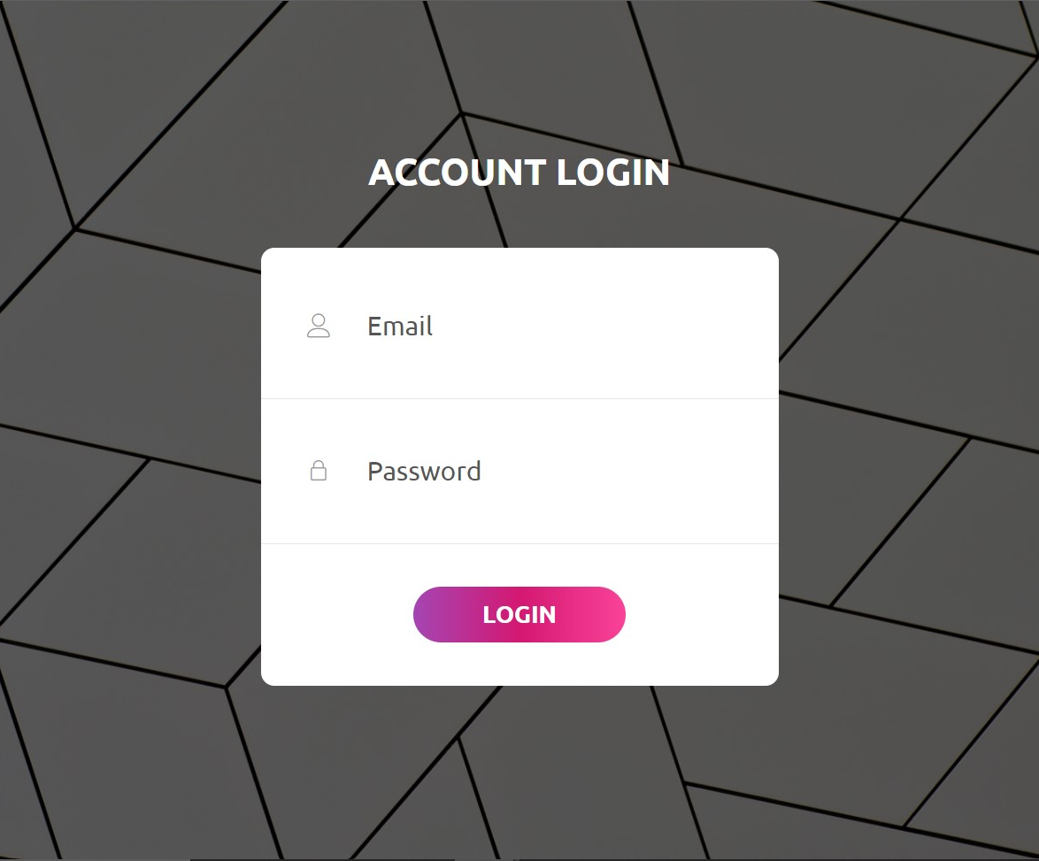
Halaman Login

Slide 10
Halaman Security
Pada Security Page hanya memiliki satu hak, yaitu menambahkan data barang atau paket yang masuk.
Data yang diinput, yaitu :
Pengirim = Diisi dengan nama pengirim.
Kota Pengirim = Diisi dengan nama kota/daerah pengirim.
Tujuan = Diisi dengan nama karyawan yang dituju.
Jenis Barang = Pilih antara dua, apakah barang yang masuk berupa Dokumen atau berupa Paket.
Security = Nama petugas yang menginputkan / menerima barang tersebut.

Slide 11
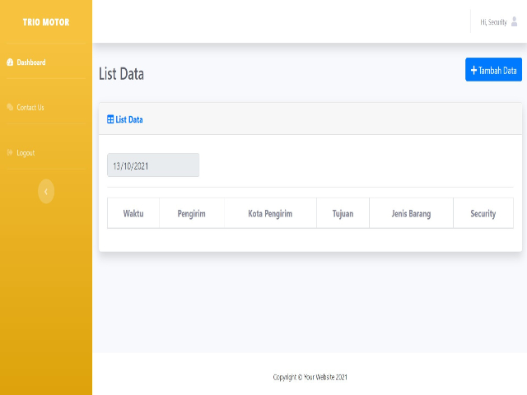
Halaman Security
Button Input Data

Slide 12
Halaman Receipt
Pada Receipt Page, Berfungi untuk masuk ke bagian validasi data dan menambah data penerima beserta bukti penerimaan barang seperti dokumen, paket ataupun dalam bentuk file.
Pada bagian Receipt ini, pengguna memiliki lebih banyak hak seperti Cetak Rekap, Add Penerima, Add Gambar, dan Add GA/OB.

Slide 13
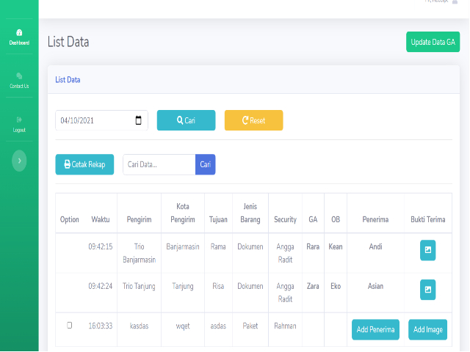
Halaman Receipt

Slide 14
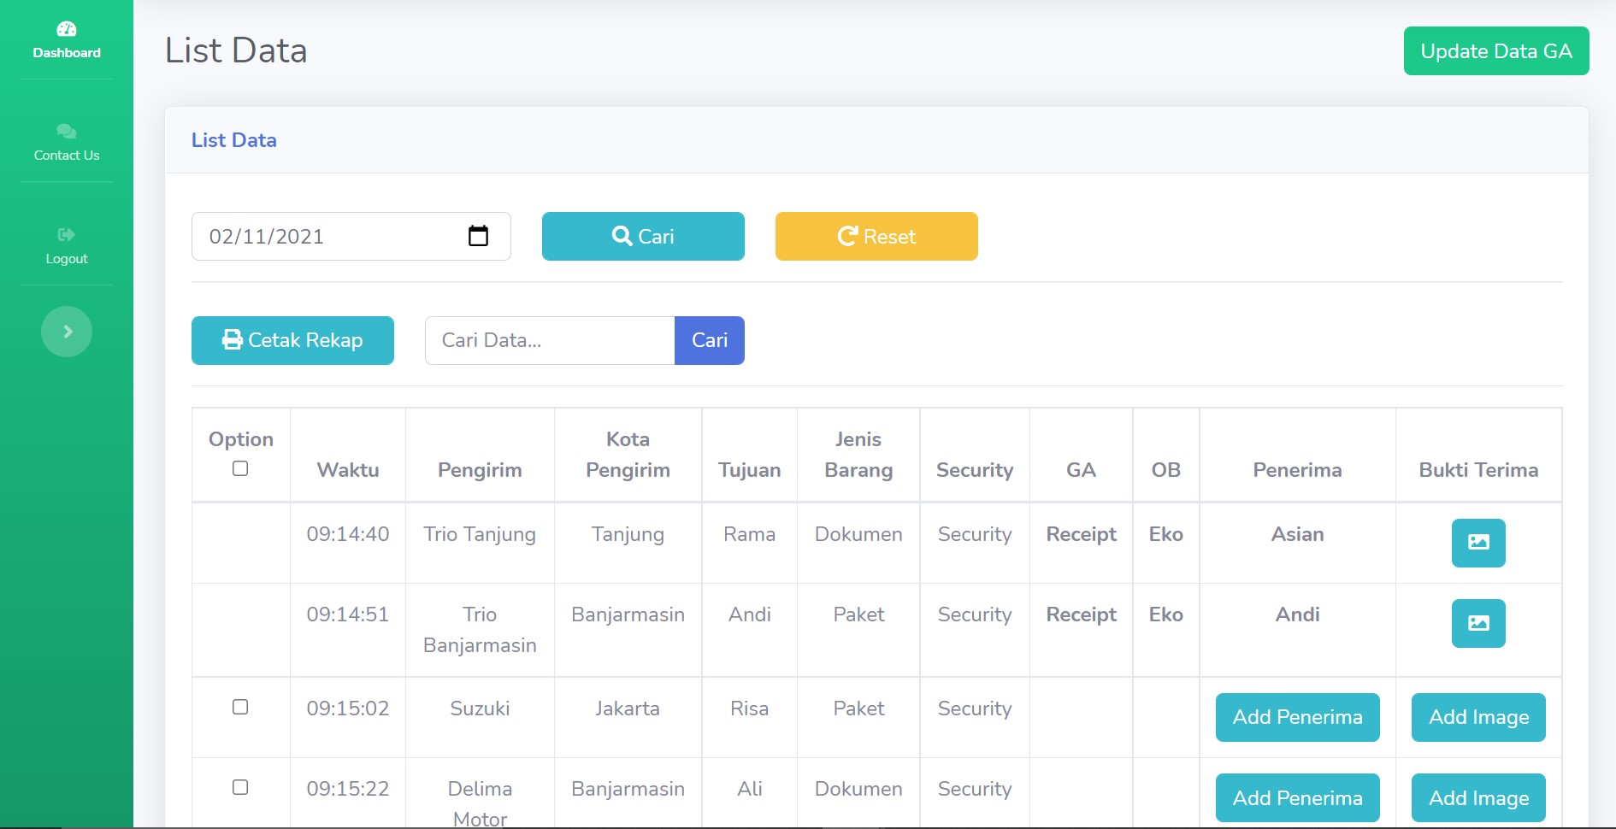
Filter data by tanggal
Membersihkan semua filter
Untuk menambahkan nama GA/OB
Button lihat gambar
Select All

Slide 15
Fungsi Button
Update Data GA : Saat diclick maka pengguna diminta untuk memasukkan nama GA dan OB yang bertugas, tapi sebelum itu pengguna harus memilih data mana saja yang ingin diisi. Dengan cara mentang checkbox yang ada di kolom Option.
Cetak Rekap : Ini adalah button yang berfungsi untuk mencetak data yang tampil dalam bentuk file.pdf, jadi pengguna bisa menyimpan rekapan data tersebut.
Add Penerima/Image : Menambahkan nama penerima/bukti terima berupa gambar.
Ada 2 cara bagi pengguna untuk mencari data yang diinginkan, yaitu :
Filter Tanggal : Menampilkan data sesuai tanggal yang diinginkan.
Filter Keyword : Menampilkan data sesuai Keyword yang dimasukkan.

Slide 16
Halaman Book
Pada Book Page, pengguna hanya bisa melihat dan mencari data yang ditampilkan.
Dan pada Book Page ini ada button All Data yang bisa menampilkan semua data.

Slide 17
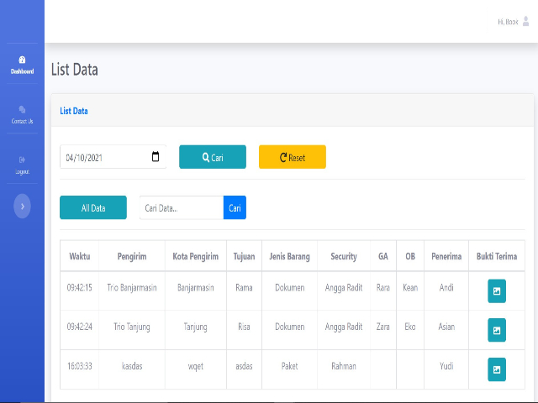
Halaman Book

Slide 18
Halaman Admin
Admin Page inilah Admin bisa mengedit atau menghapus data barang yang telah dimasukkan. Kenapa hanya admin yang diizinkan mengedit data? Karena dikhawatirkannya ada orang yang sengaja merubah isi data untuk kepentingan diri sendiri.
Admin ini juga memiliki hak untuk menambah ataupun menghapus akun pengguna.

Slide 19
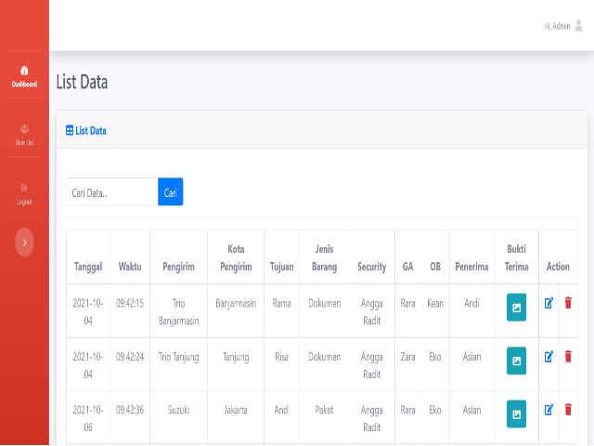
Halaman Admin

Slide 20
Demo Aplikasi
Agar lebih mudah, mari kita langsung saja coba jalankan aplikasinya.

Slide 21
Penutup
Thanks and goodbye~

